Slide 1
PSY117
Statistická analýza dat v psychologii
Přednáška 10 2018
Statistické testování hypotéz II
Přehled testů, rozdíly průměrů, velikost účinku, síla testu
The great tragedy of Science – the slaying of a beautiful hypothesis by an ugly fact
Thomas Huxley

Slide 2
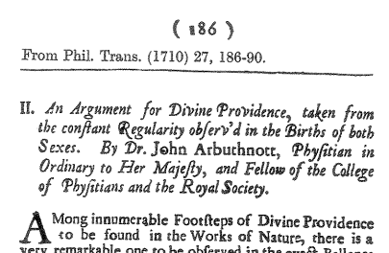

Slide 3
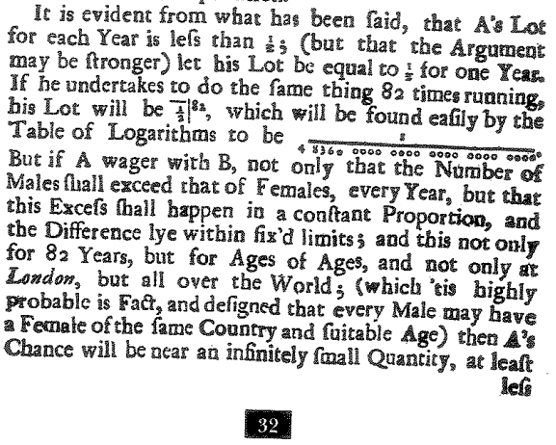

Slide 4
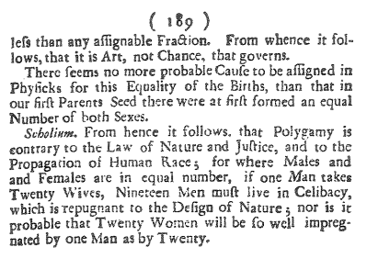

Slide 5
Základní výzkumné otázky/hypotézy
Stanovení hodnoty parametru v populaci
  stanovení intervalu spolehlivosti na μ, σ, ρ, b…
  srovnání statistiky s hypotetickou hodnotou – konstantou
    Korelace mezi proměnnými
    korelace, regrese, chí-kvadrát
    H₁: ρ ≠0 … H₀: ρ =0
    např. Mezi věkem a počtem návštěv lékaře za rok existuje lineární korelace.
Rozdíl mezi skupinami/vzorky - populacemi
  mezi průměry, korelacemi, rozptyly, pravděpodobnostmi, pořadími….
  lze srovnávat 2 i více skupin-populací
  např. H₁: μ₁−μ₂ ≠ 0 … H₀: μ₁−μ₂=0
  např. Muži a ženy se liší v míře úzkostnosti.
Rozdíl průměrů lze převést na korelaci a naopak - obecně mluvíme o velikosti efektu/účinku
JEDNOVÝBĚROVÉ
TESTY
VÍCEVÝBĚROVÉ
TESTY
AJ: difference, association, effect size, two-tailed, one-tailed (directional)
Notes:
Upozornit, že hypotézy formulujeme vždy v řeči parametrů. Výběrové statistiky nikoho nezajímají.

Slide 6
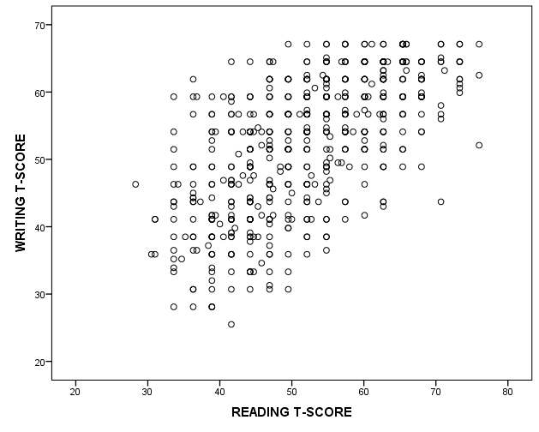

Slide 7
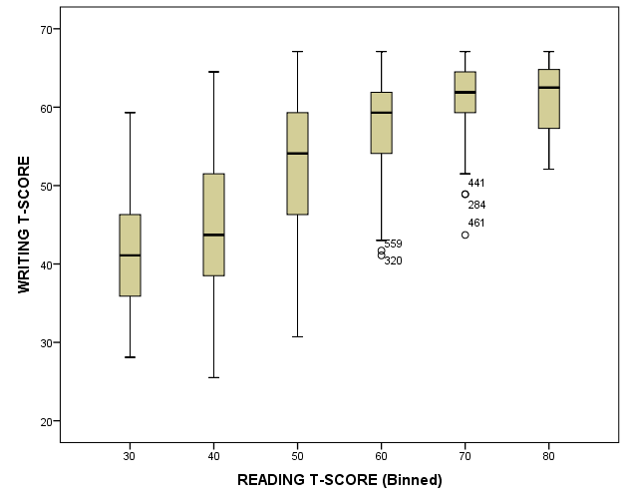

Slide 8
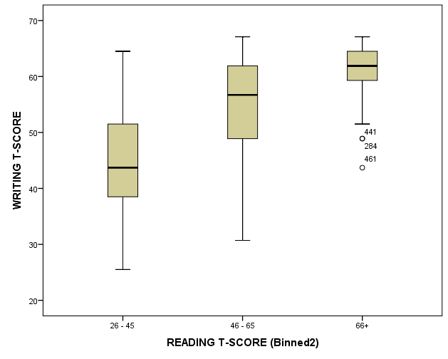

Slide 9
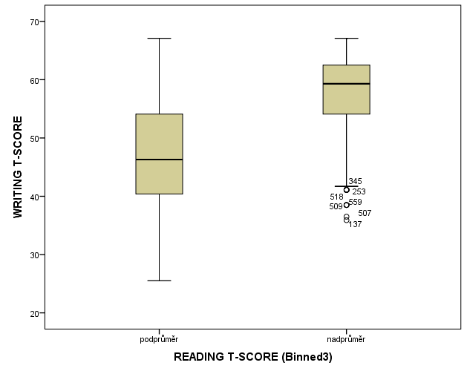

Slide 10
Přehledy statistických testů
receptář Oseckých třídění podle
    počtu výběrů(skupin) – 1, 2, nebo více
    úrovně měření – alternativní, nominální, pořadová, intervalová
    typu procedury – interval spolehlivosti, test hypotézy, velikost potřebného výběru
Hendl – kapitola 12 a str. 235 (245 ve 3. vydání)
online
  http://www.graphpad.com/www/book/Choose.htm
  http://www.whichtest.info
  http://www.socialresearchmethods.net/selstat/ssstart.htm
Sheskin, D.J.: Handbook of parametric and nonparametric statistical procedures. CRC press, 2004.
Kanji, G.K.: 100 statistical tests. Sage, 2006.

Slide 11
Př.: Testy na rozdíly 2 středních hodnot
Intervalová závislá – rozdíly průměrů
  párový test: párový t-test
  nezávislé skupiny:
    známý rozptyl v populaci: z-test
    neznámý rozptyl v populaci: t-test pro nezávislé skupiny
      varianta pro stejné a nestejné rozptyly mezi skupinami
Ordinální závislá – rozdíly mediánů, průměrného pořadí
  párový test: binomický znaménkový test, Wilcoxonovo T (int)
  nezávislé skupiny: Mann-Whitney U
Nominální závislá – shoda rozložení
  párový test: McNemarův test (dichotomie), Bowkerův test symetrie
  nezávislé skupiny: chí-kvadrát
AJ: sign test, chi-square, Wilcoxon T, Mann-Whitney U, paired(-samples) t-test (dependent, repeated measures), one-sample t-test, independent samples t-test
Notes:
Zde už mluvíme o dichotomickém rozhodování.
Nejsou-li splněny předpoklady pro test na vyšší úrovni měření, musíme jít níž.

Slide 12
Co je potřeba znát?
Testů v přehledech je mnoho…
Pro každý je třeba znát
  účel použití, testovaná hypotéza
  předpoklady použití (úroveň měření, normalita)
  interpretace výsledků (sjetiny z počítače)
Co je třeba umět (ručně) spočítat?
  všechny varianty t-testu (z-testu)
  statistická významnost Pearsonova korelačního koeficientu
  chí-kvadrát testy

Slide 13
Srovnání 2 nezávislých průměrů: t -test
Předpoklady použití ... jsou-li výrazně porušeny, volíme raději neparametrický test
  intervalová proměnná je v populaci normálně rozložená - neřeší se, je-li n₁,n₂ >30
  homogenita rozptylů (homoscedascita), pokud n₁ ≠ n₂
      řeší modifikace t-testu pro nestejné rozptyly (6.2.3)
      testuje se Levenovým testem (od oka s₁²/s₂²<2)
  nezávislost pozorování - řeší párový t-test (pro závislé výběry) (6.2.4)
H₀: μ₁ – μ₂ = 0 (nebo roven konstantě, nebo >/< 0 či c) a zvolíme α = 1%, 5%, nebo 10%
Rozdíl průměrů d má
směrodatnou chybu s_{d}= √{[((n₁ – 1)s₁²+(n₂ – 1)s₂²)/(n₁+n₂ – 2))]*[1/n₁+1/n₂]}
t-rozložení s n₁+n₂ – 2 stupni volnosti (ν )
Spočítáme testovou statistiku t = (m₁ – m₂)/s_{d} = d/s_{d}
Zjistíme jaká je p (t ≥ |zjištěná hodnota|) - tabulky, T.DIST(t , ν, 1)
Je-li p ≥ α, pak H₀ zůstává platná, je-li p < α, H₀ zamítáme (a konstatujeme existenci statisticky významného rozdílu).
Spočítáme Cohenovo d a interval spolehlivosti pro rozdíl průměrů.
s²_{pooled}

Slide 14
Příklad: t-test pro nezávislé výběry
H: Lidé s nízkou a vysokou depresivitou se liší v míře úzkostnosti.
  H₀: δ = μ_{N} – μ_{V}= 0
  nasbíraná data: m_{N}=2; m_{V} = 3; s_{N}=1,5; s_{V}= 1,6; n_{N}= n_{V} = 20
  H₀ budeme testovat na 5% hladině statistické významnosti, α = 0,05
Předpoklady splněny >> provádíme t-test pro nezávislé výběry (6.2.2)
rozdíl d = m_{V} – m_{N} = 3 – 2 = 1
s_{d}= √{[((20 – 1)1,5²+(20 – 1)1,6²)/(20+20 – 2))]*[1/20+1/20]}=0,49
rozdíl má t-rozložení s n_{N}+n_{V} – 2 = 38 stupni volnosti
t = (m_{V} – m_{N})/s_{d} = 1/0,49 = 2,04
p (t ≥|2,04|) je při ν = 38 rovna 0,048 2*(1-T.DIST(2,04;38;1))=0,048
p < α, takže zamítáme H_{0.} Pokud by H₀ platila, zjištěný rozdíl by byl nepravděpodobný.
95% interval spolehlivosti: _{0,025}t(38) = T.INV(0,025;38) = 2,02
  d – 2,02*s_{d} < δ < d + 2,02*s_{d} , tj. 0,02 < δ < 1,98
Cohenovo d = |1|/1,55 =0,65 , což je středně velký efekt.

Slide 15
Srovnání 2 závislých m: párový t -test
Předpoklady použití ... jsou-li výrazně porušeny, volíme raději neparametrický test
  intervalová proměnná je v populaci normálně rozložená - neřeší se, je-li N >30
2 ekvivalentní podoby testu, postupy:
pro každého člověka spočítat rozdíl d_{i}=x_{1i}-x_{2i} a pak udělat jednovýběrový t-test testující H₀: δ=0
Nemáme-li data, je popisné statistiky pro srovnávané skupiny, pak…
H₀: μ₁ – μ₂ = 0 (nebo roven konstantě, nebo >/< 0 či c) a zvolíme α = 1%, 5%, nebo 10%
Rozdíl průměrů d má směrodatnou chybu s_{d}= √((s₁²+s₂² – 2rs₁s₂)/N)
t-rozložení s N – 1 stupni volnosti (ν )
Spočítáme testovou statistiku t = (m₁ – m₂)/s_{d} = d/s_{d}
Zjistíme jaká je p (t ≥ |zjištěná hodnota|) - tabulky, T.DIST(t , ν, 1)
Je-li p ≥ α, pak H₀ zůstává platná, je-li p < α, H₀ zamítáme (a konstatujeme existenci statisticky významného rozdílu).
Spočítáme Cohenovo d a interval spolehlivosti pro rozdíl průměrů.

Slide 16
Příklad: párový t-test
H: Lidé se liší v míře prožívané úzkosti před zkouškou a po zkoušce.
  H₀: δ = μ_{PŘED} – μ_{PO}= 0
  nasbíraná data: m_{PŘED}=2; m_{PO} = 3; s_{PŘED}=1,5; s_{PO}= 1,6; N = 20; r=0,6
  H₀ budeme testovat na 5% hladině statistické významnosti, α = 0,05
Předpoklady splněny >> provádíme párový t-test (6.2.4)
rozdíl d = m_{PŘED} – m_{PO} = 3 – 2 = 1
s_{d}= √(1,5²+1,6² – 2*0,6*1,5*1,6)/20=0,31
rozdíl má t-rozložení s N – 1 = 19 stupni volnosti
t = (m_{PŘED} – m_{PO})/s_{d} = 1/0,31 = 3,23
p (t ≥|3,23|) je při ν = 19 rovna 0,004 2*(1-T.DIST(3,23;19;1))=0,0044
p < α, takže zamítáme H_{0.} Pokud by H₀ platila, zjištěný rozdíl by byl nepravděpodobný.
95% interval spolehlivosti: _{0,025}t(19) = T.INV(0,025;19) = 2,09
  d – 2,09*s_{d} < δ < d + 2,09*s_{d} , tj. 0,35 < δ < 1,65
Cohenovo d = |1|/1,55 =0,65 , což je středně velký efekt.

Slide 17
Standardizovaná velikost účinku/ efektu
Možnost srovnání mezi studiemi zkoumajícími tutéž výzkumnou otázku pomocí různě operacionalizovaných proměnných
Možnost srovnání velikosti efektu vyjádřeného různými koeficienty
Snadnější interpretace
Pro rozdíly středních hodnot
Cohenovo d = |m₁ – m₂|/s_{pooled} ; s_{pooled}= √[((n₁ – 1)s₁²+(n₂ – 1)s₂²)/(n₁+n₂ – 2))]
varianta d’ = |m₁ – m₂|/s_{con} ; s_{con}= s kontrolní skupiny
Pro těsnost vztahu (korelace)
r a r², R², η²(eta), ω² – podíl vysvětleného rozptylu závislé proměnné
Indikátory velikosti efektu lze mezi sebou navzájem převádět
Cohenovo d na r : r = √(d ²/(d ²+ 4))
r na Cohenovo d : d = 2r /√(1 – r ²)
AJ: effect size, Cohen’s d, strength of association, explained variance
https://en.wikipedia.org/wiki/Effect_size
Notes:
Effect sizes for research : a broad practical approach / Robert J. Grissom, John J. Kim.

Slide 19
Síla testu
Síla testu (1-β) je pravděpodobnost, že existující rozdíl bude detekován, zjištěn jako statisticky významný.
Proč nám na ní záleží?
  Malé N -> málo informace k zamítnutí H₍₀₎
  Nezamítnutí H₍₀₎ – nepříliš uspokojivý závěr výzkumu.
    Možná byla H mylná, ale taky jsme možná měli smůlu, nebo jsme něco zkazili. Třeba jsme měli moc malý vzorek.
    Nezamítnutí H₍₀₎ neznamená automaticky podporu pro H₍₀₎
    Zbytečně vynaložené náklady
  Velké N = vysoké náklady
Chceme dělat výzkum tak, abychom, pokud jsou naše výzkumné předpoklady správné, měli vysokou P podpory H
P[ P(D|H₀)<α | H₁ je pravdivá ]

Slide 20
Síla testu – co ji ovlivňuje
Bezprostředně:
skutečná velikost účinku (δ, ρ…) – jak velký rozdíl či těsný vztah předpokládáme
velikost vzorku N
zvolené riziko chyby I. typu, α : čím nižší je α tím nižší je síla
Zprostředkovaně:
variabilita proměnné(ých) – s,σ ...experimentální kontrola
zvoleném testu (parametrické mají vyšší sílu)
Obvykle toužíme po co nejvyšší síle testu, cca 0,8 a výše.
  Simulace: http://rpsychologist.com/d3/NHST/

Slide 21
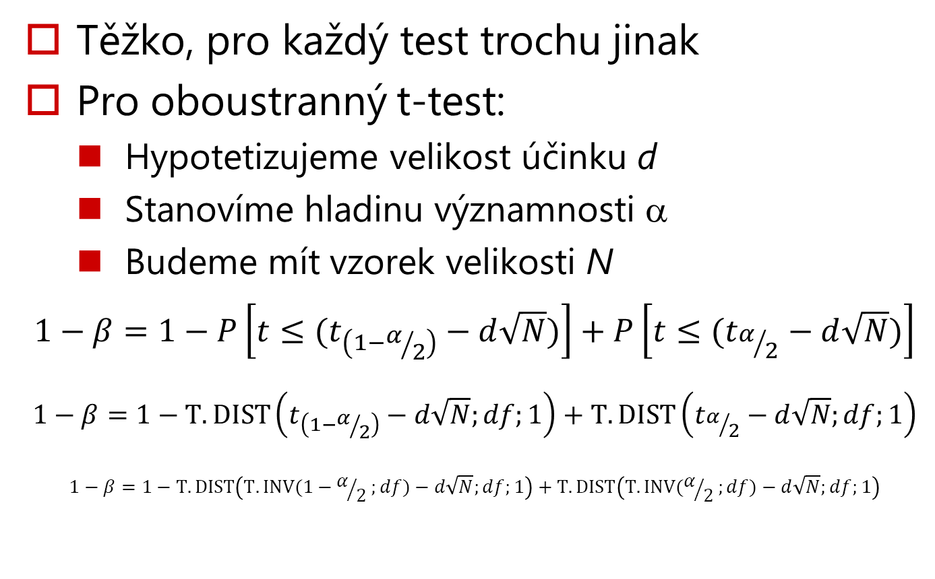
Síla testu – jak ji spočítáme?
Těžko, pro každý test trochu jinak
Pro oboustranný t-test:
  Hypotetizujeme velikost účinku d
  Stanovíme hladinu významnosti α
  Budeme mít vzorek velikosti N
$$1−β=1−P\left[{t≤(t}_{\left(1−α/2\right)}−d\sqrt{N})\right]+P\left[{t≤(t}_{α/2}−d\sqrt{N})\right]$$
$$1−β=1−T.DIST\left(t_{\left(1−α/2\right)}−d\sqrt{N};df;1\right)+T.DIST\left(t_{α/2}−d\sqrt{N};df;1\right)$$
$$1−β=1−T.DIST\left(T.INV(1−α/2;df)−d\sqrt{N};df;1\right)+T.DIST\left(T.INV(α/2;df)−d\sqrt{N};df;1\right)$$

Slide 22
A priori stanovení N pro dosažení potřebné síly testu
Jak velké N potřebujeme, abychom měli sílu testu vyšší než 0,8 při velikosti účinku d?
Pro každý test hypotézy stanovujeme trochu jinak
př: jednovýběrový oboustranný t-test:
  N>[(z_{1-α/2}+ z_{β})/d]²
G*Power http://www.gpower.hhu.de/en.html
  stanovení potřebné velikosti vzorku pro běžně testované hypotézy
  manuál: http://www.gpower.hhu.de/fileadmin/redaktion/Fakultaeten/Mathematisch-Naturwissenschaftliche_Fakultaet/Psychologie/AAP/gpower/GPowerManual.pdf
Notes:
Příklad na něčem, co známe: muži a ženy se liší výškou (180 vs 168) sd pro jednoduchost 8. Kolik lidí potřebujeme pro něco, co považujeme za zjevné?

Slide 23
Komunikace výsledků testování hypotéz
Primárně udáváme velikost efektu, nejlépe i s intervalem spolehlivosti
Sekundárně udáváme výsledek statistického testování
  udáváme testovou statistiku (vč. df) – r, t(ν), F (ν₁,ν₂), χ², M-W U… a získanou hodnotu p
  Př. Průměr spokojenosti mužů je o 10 bodů vyšší než průměr spokojenosti žen, 95% CI (8;12), t(200)=4,8, p<0,001, Cohen d=0,68.
Interpretujeme nejlépe interval spolehlivosti. Výsledek statistického testování interpretujeme vzhledem k použité nulové hypotéze.

Slide 24
Testy normality rozložení
Kolmogorov-Smirnov s Lillieforsovou korekcí, Shapiro-Wilk, D’Agostino-Pearson a jiné
Testují H₀, že rozložení proměnné se neliší od normálního rozložení
  jsou to jedny z tzv. testů dobré shody (goodness-of-fit tests)
  testovaná H₀ je shoda; tj. p<α = příliš velká odchylka od normality
Jejich užívání je kontroverzní
  na malých vzorcích nenormalitu nedetekují (při n=20, 1-β < 0,5)
  na velkých vzorcích (n > 1000) jsou naopak extrémně přísné
  t-testy a ANOVA jsou proti narušení normality robustní, takže nám obvykle stačí konstatovat unimodalitu bez extrémního zešikmení
  pro rozhodování mezi použitím parametrických a neparametrických testů volíme spíše úroveň měření a velikost vzorku
AJ: tests of (univariate) normality, goodness-of-fit tests
Více: http://www.psy.surrey.ac.uk/cfs/p8.htm, http://www.graphpad.com/library/BiostatsSpecial/article_197.htm

Slide 25
„Test signifikance“ Pearsonova korelačního koeficientu
„Testem signifikance“ se míní test H₀: ρ=0
Pokud H₀: ρ=0, pak
Z=FISHER(ρ) má normální výběrové rozložení se s_{Z}=1/√(n-3)
z=FISHER(r)/s_{Z} ~ N(0;1)
P(D|H₀)=2*(1 − NORM.S.DIST(Z/s_{Z};1) pro oboustrannou (non-directional) H₁
Pokud H₀: ρ=c, pak
D_{Z}=(FISHER(r)−FISHER(c)) má normální výběrové rozl. se s_{Z}=1/√(n-3)
z=D_{Z}/s_{Z} ~ N(0;1)
P(D|H₀)=2*(1 − NORM.S.DIST(D_{Z}/s_{Z};1) pro oboustrannou H₁

Slide 26
Příklady na test signifikance r
r=0,5; N=20
  s_{Z}=1/√(20-3)=0,24
  z=fisher(0,5)/0,24=0,55/0,24=2,26
  P(z≥2,26|Z=0)=2*(1-NORM.S.DIST(2,26;1))=0,02
r=0,6; N=10
  s_{Z}=1/√(10-3)=0,38
  z=fisher(0,6)/0,38=0,69/0,38=1,83
  P(z≥1,83|Z=0)=2*(1-NORM.S.DIST(1,83;1))=0,07
r=0,4; N=20; H₀: ρ=0,8
  s_{Z}=1/√(20-3)=0,24
  z=(fisher(0,8)−fisher(0,4))/0,24=(1,1-0,42)/0,24=0,67/0,24=2,78
  P(z≥2,78|Z=0)=2*(1-NORM.S.DIST(2,78;1))=0,005

